Slide 1


PROJET 3 OPEN CLASS ROOMS DATA SCIENCE Conception D’une application au service de la santé publique
ETUDIANT : Sylvain CARLEVATO, MENTOR : ZIED JEMAI

Slide 2

Plan
Introduction.
Idée d’Application.
Méthode de Travail.
Inspection des Données.
Analyse Univariée.
Analyse Bivariée.
Analyse Multivariée.
Application de Balance Energétique.
Conclusion.
Toolbox.

Slide 3
INTRODUCTION
LA BALANCE ÉNERGÉTIQUE :
Avoir une idée de ce que son corps peut consommer de manière quotidienne peut aider à mieux gérer son alimentation. C’est l’alimentation qui fait rentrer les calories (qui sont ensuite dépensés par le corps) : il faudrait donc qu’il existe un équilibre entre les apports énergétiques et les dépenses.
Le corps fonctionne comme une balance énergétique et a pour objectif de dépenser le même nombre de calories que ce qui sera consommé.
Pour perdre du poids deux solutions pourraient ainsi être envisagées : manger moins ou augmenter son activité physique. La première option serait envisageable mais dans une mesure limitée car manger moins que ses besoins signifie également risquer des carences en macronutriments qui sont essentiels au métabolisme et à une bonne santé. Reste donc la solution qui permet de faire pencher la balance du côté de la perte de poids sans risquer de carences : augmenter son activité physique.

Slide 4
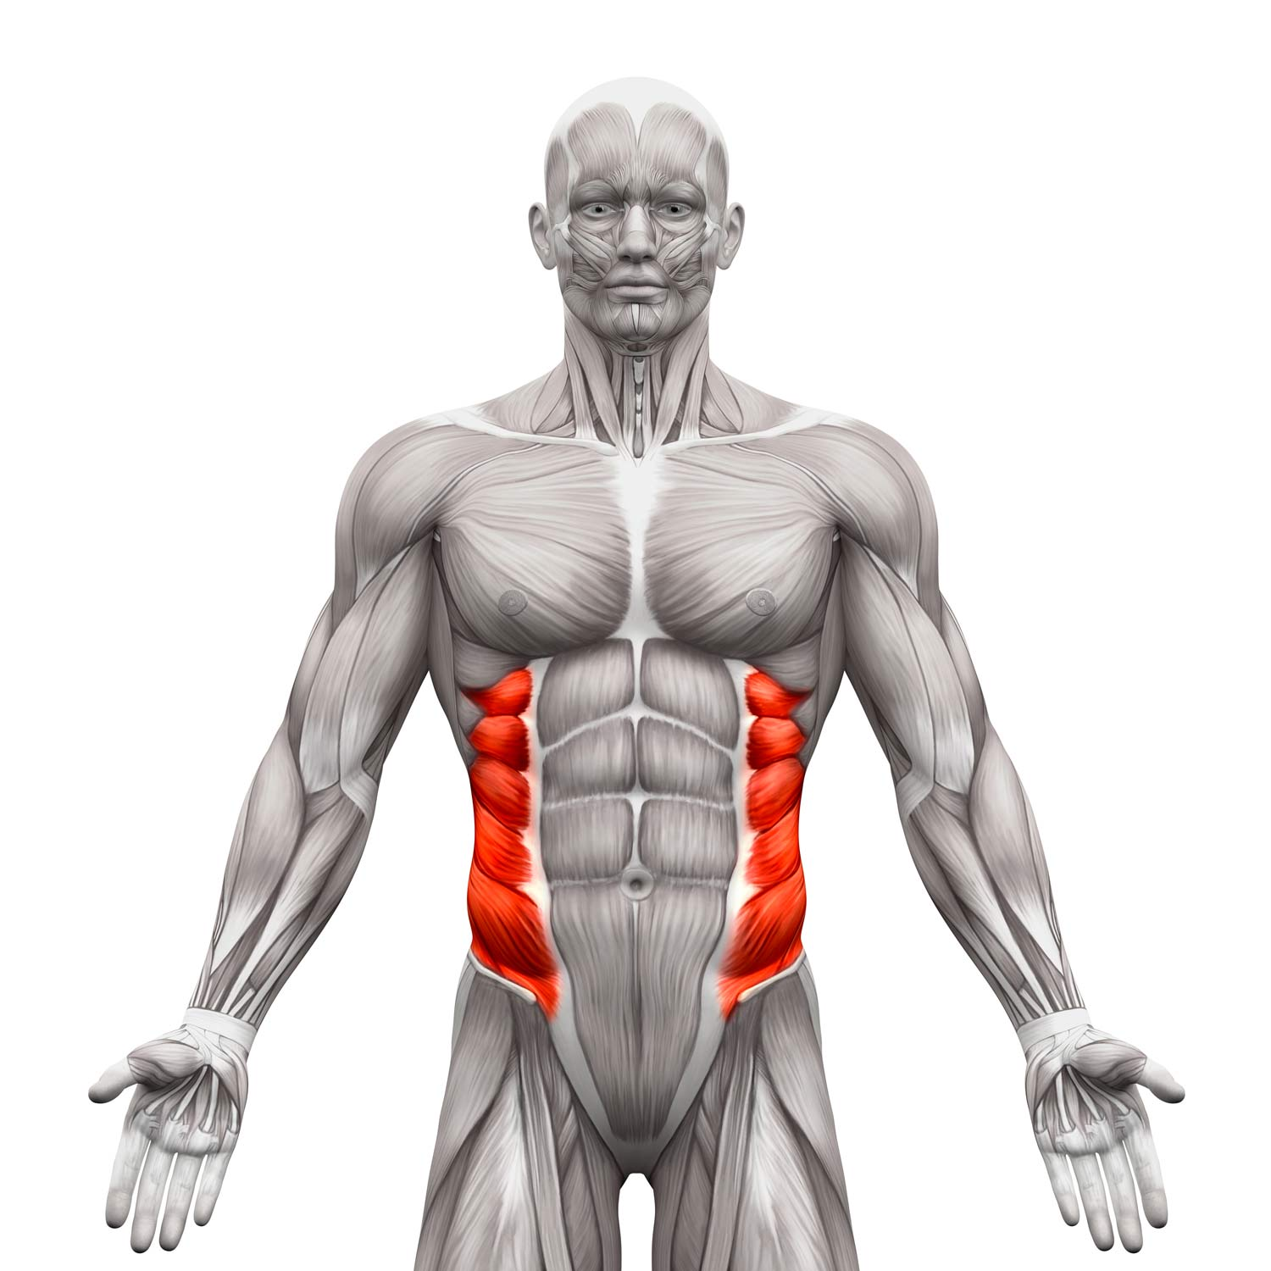

IDEE D’APPLICATION
Détermination du Métabolisme de Base (MEB), en fonction du Sexe, du Poids, de la Taille et de l’Age :
Il s’agit d’une estimation de la quantité d’énergie (en kcalories ou kJ) que le corps a besoin de manière quotidienne, lorsqu’il est repos.
Cette valeur est particulièrement intéressante car muni du Métabolisme de Base (MEB), on peut ensuite avoir une estimation de l’énergie dont le corps a
besoin en fonction du Niveau d’Activité Physique (NAP). On pourra ainsi comparer les apports caloriques journaliers, aux dépenses caloriques journalières.
→ Choix de plusieurs aliments, parmi un menu et pour 100g.
Détermination du Niveau d’Activité Physique (NAP) (compris entre 1 et 2,5) :
- Si le NAP est compris entre 1 et 1.39, le sujet est « sédentaire ».
- Si le NAP est compris entre 1.4 et 1.59, le sujet est « peu actif ».
- Si le NAP est compris entre 1.59 et 1.89, le sujet est « actif ».
- Si le NAP est compris entre 1.9 et 2.5, le sujet est « très actif ».
Calcul du Besoin Energétique Journalier (BEJ), en kcal : BEJ = MEB x NAP
Comparaison du BEJ avec l’apport énergétique de plusieurs aliments choisis par l’utilisateur, parmi un menu et pour 100 g.
Répartition en grammes, de nos 3 Macromolécules (Glucides, Protides, Lipides).

Slide 5
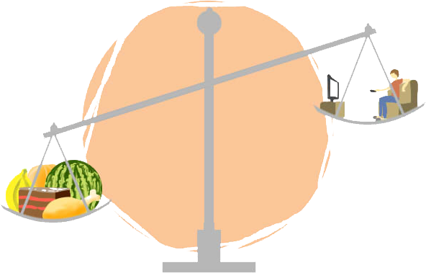
CONCEPT DE BALANCE ENERGETIQUE
Si l’on mange plus que ce que l’on dépense on grossit, car on stocke l’énergie non utilisée.

Slide 6
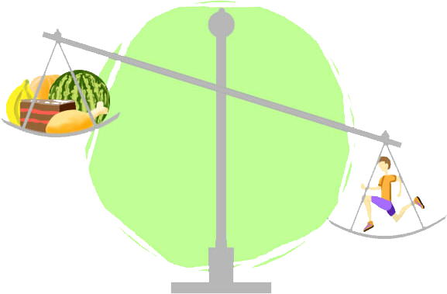
CONCEPT DE BALANCE ENERGETIQUE
Si l’on dépense plus d’énergie que ce que nous apportent nos repas on perd du poids, car le corps puise dans ses réserves d’énergie.

Slide 7
METHODE DE TRAVAIL
Inspection des Données.
Quantification de toutes les Variables selon les NaN.
Traitement des Valeurs Aberrantes.
Sélection et Analyses Multiples des Variables utiles à notre application.
Calcul du Score selon une pondération précise (20% pour glucides / 45% pour protides / 35% pour lipides).
Mise en place de l’Application.

Slide 8
INSPECTION DES DONNEES

Slide 9
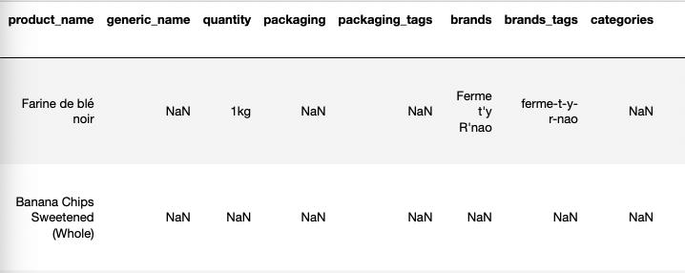
INSPECTION DES DONNEES
Visualisation de la dataframe de départ :
Dataframe initiale constituée de 320772 Lignes et de 162 Colonnes.
Aucune valeur dupliquée.
Choix des Variables « Product Name » et « Brands », pour notre application.

Slide 10
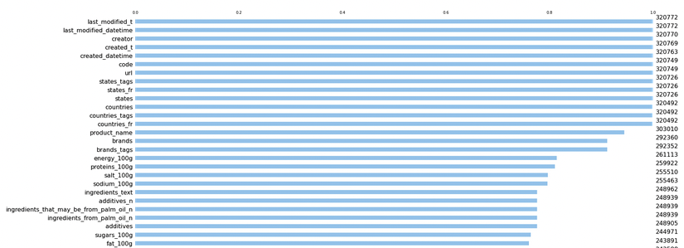
INSPECTION DES DONNEES
Traitement des Valeurs Manquantes :
Matrice de Remplissage des NaN de la Dataframe initiale :

Slide 11
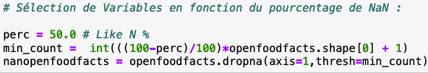
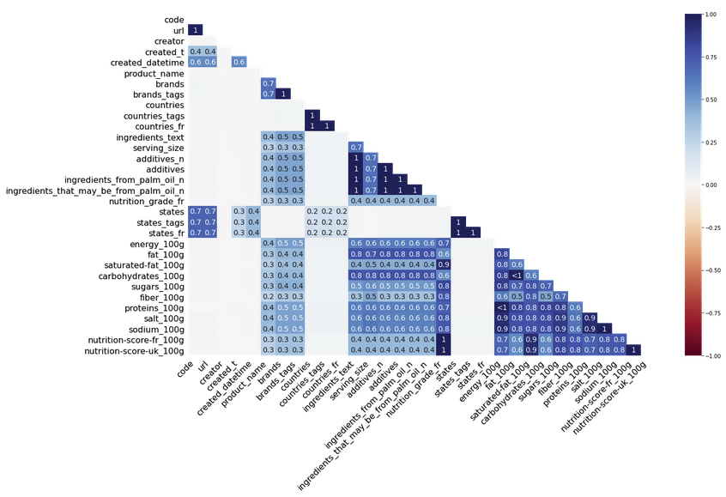
INSPECTION DES DONNEES
Traitement des Valeurs Manquantes : Heatmap de la Dataframe « filtrée à 50% » :

Slide 12
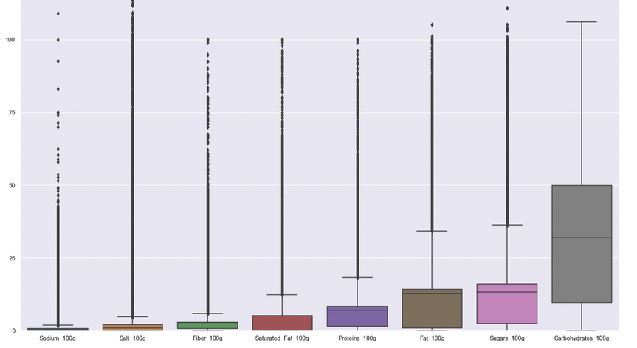
INSPECTION DES DONNEES
Boxplots des Variables Quantitatives Principales, par Seaborn, selon la Médiane Croissante :

Slide 13
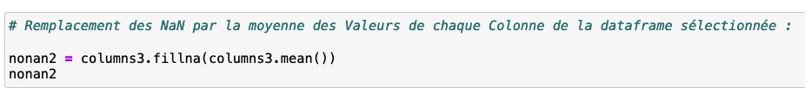
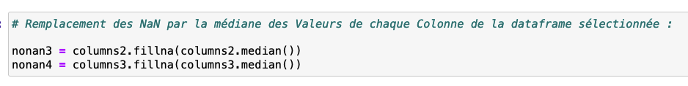
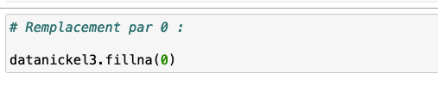
REMPLACEMENT DES NAN
Par la Moyenne :
Par la Médiane :
Par 0 :

Slide 14
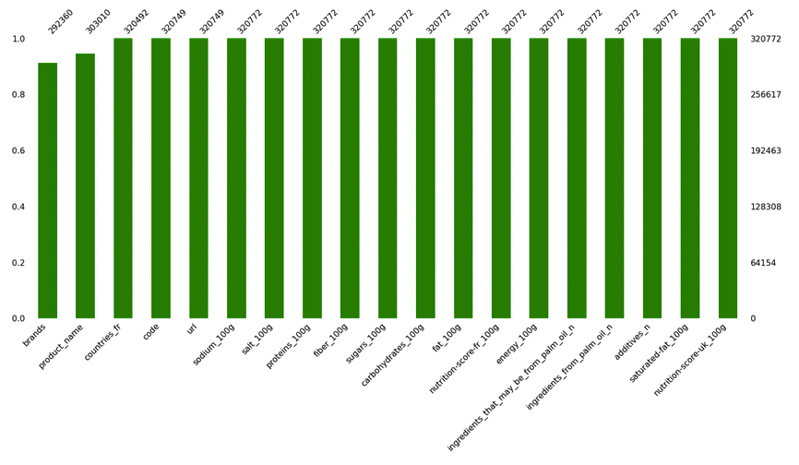
INSPECTION DES DONNEES :
Remplacement des NaN par la Moyenne et Matrice de Remplissage des NaN de la dataframe « nettoyée » :

Slide 15
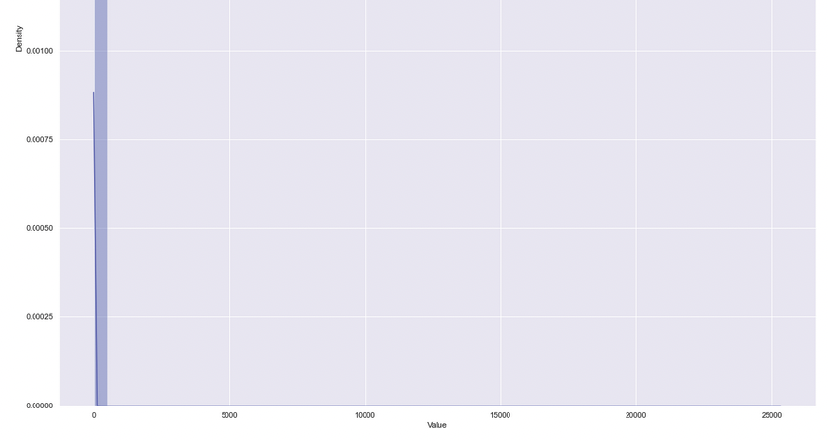
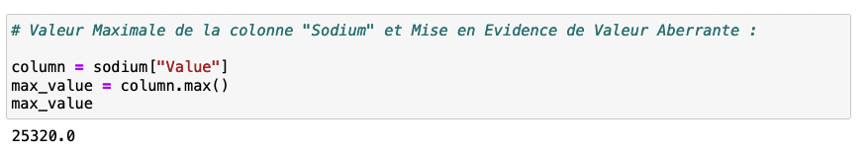
INSPECTION DES DONNEES
Exemple : Mise en évidence des Valeurs Aberrantes et Outliers selon la Variable « Sodium » :
En toute logique, nos variables quantitatives en g, doivent être comprises entre 0 et 100g

Slide 16
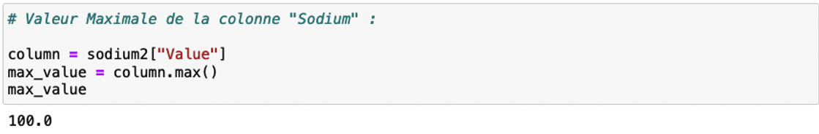
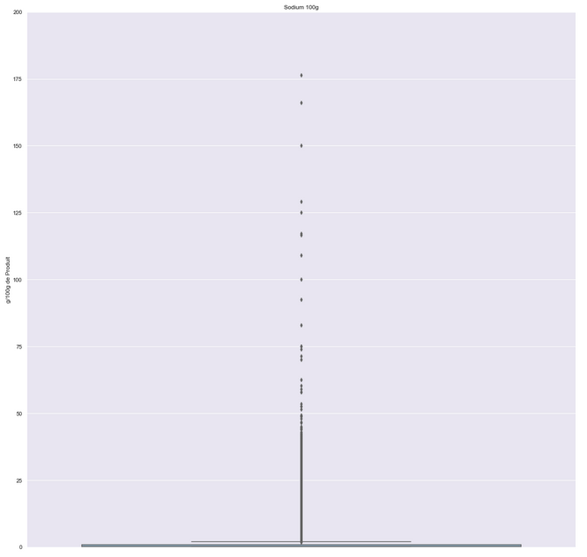
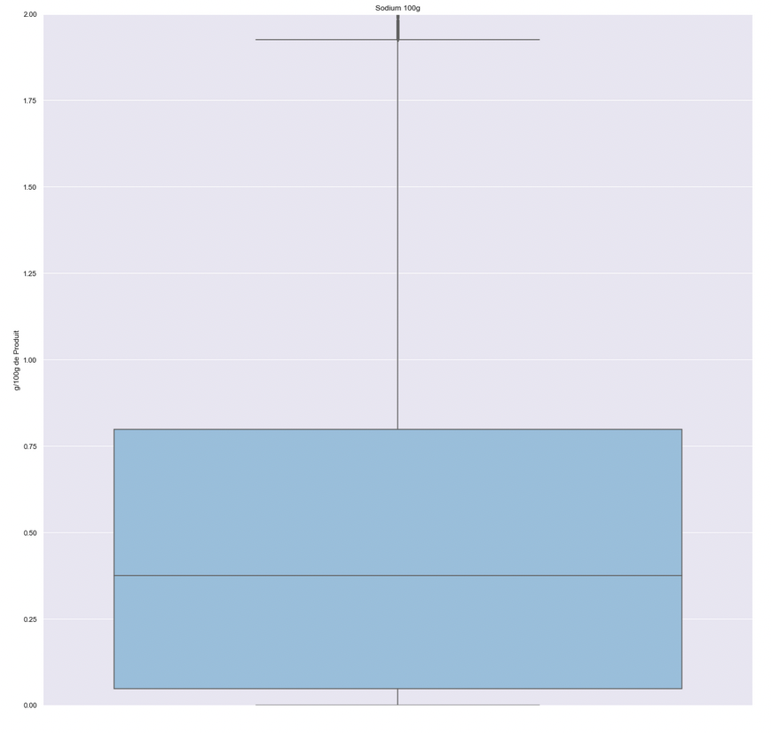
INSPECTION DES DONNEES
Mise en évidence des Outliers de la Variable « Sodium », par la technique du Z Score et correction, pour la variable « Sodium » :

Slide 17
Analyse univariée

Slide 18
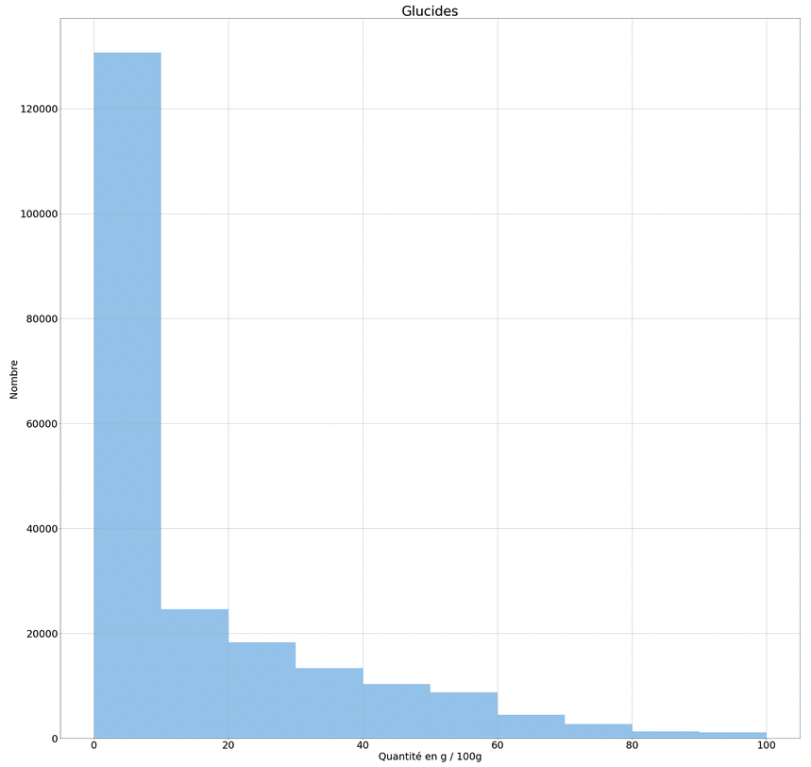
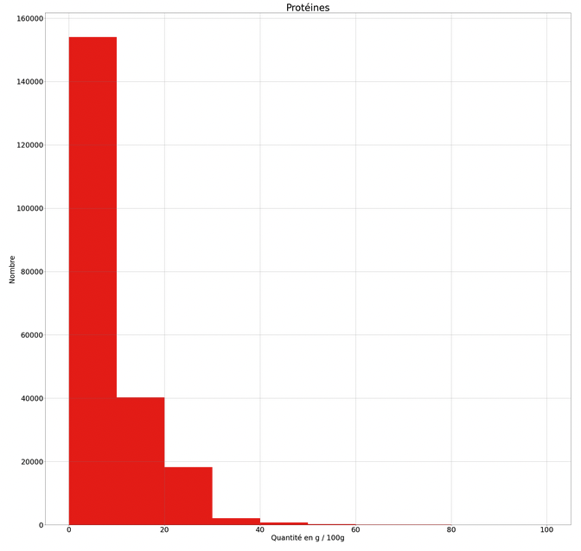
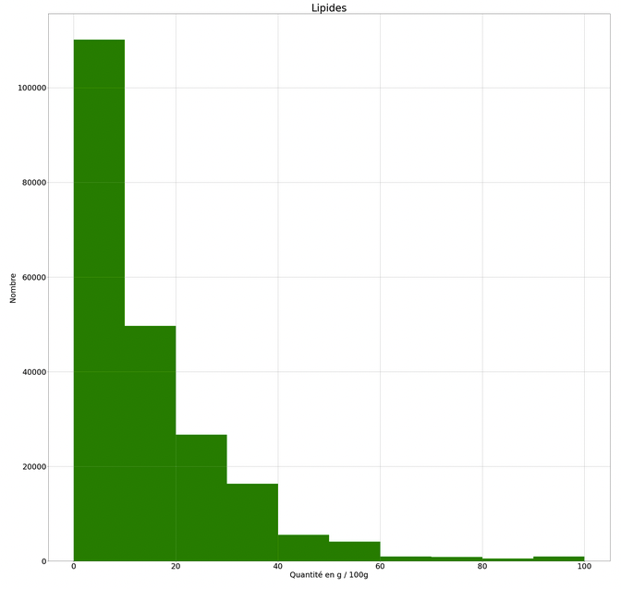
Analyse univariée
Analyse Univariée par Histogramme des 3 Macromolécules : GLUCIDES / PROTIDES / LIPIDES :

Slide 19
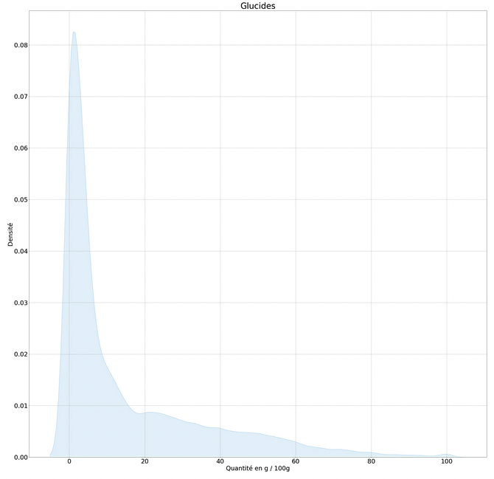
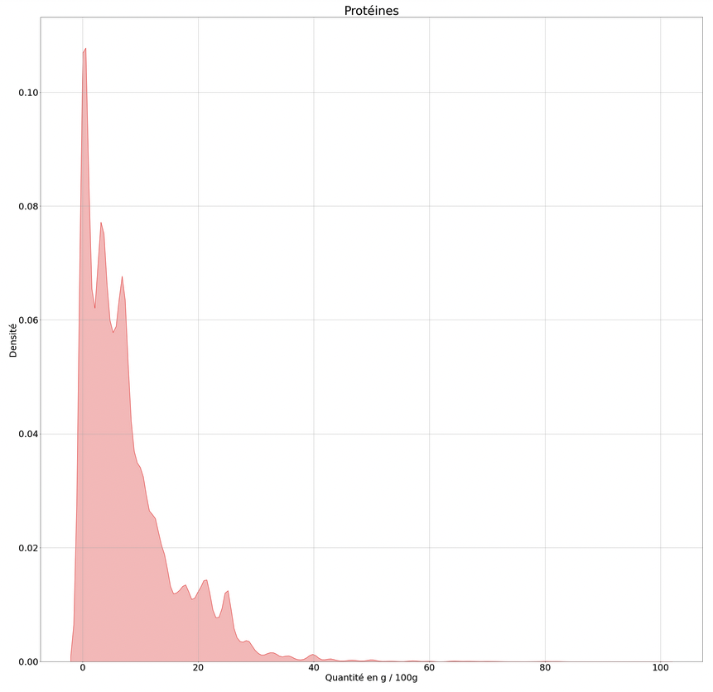
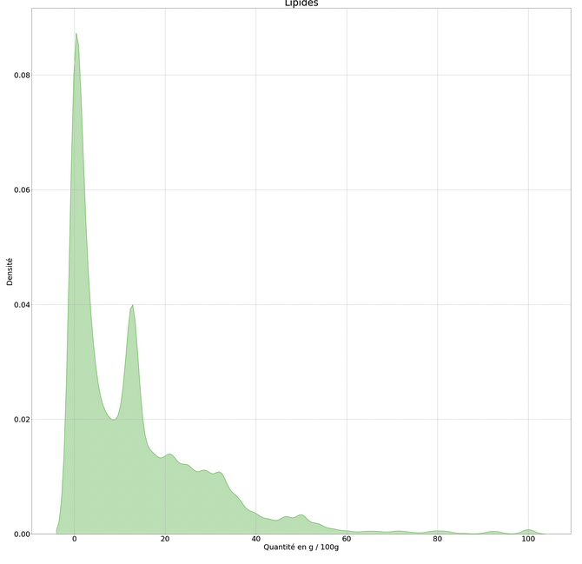
Analyse univariée
Analyse Univariée par Kdeplot des 3 Macromolécules : GLUCIDES / PROTIDES / LIPIDES :

Slide 20
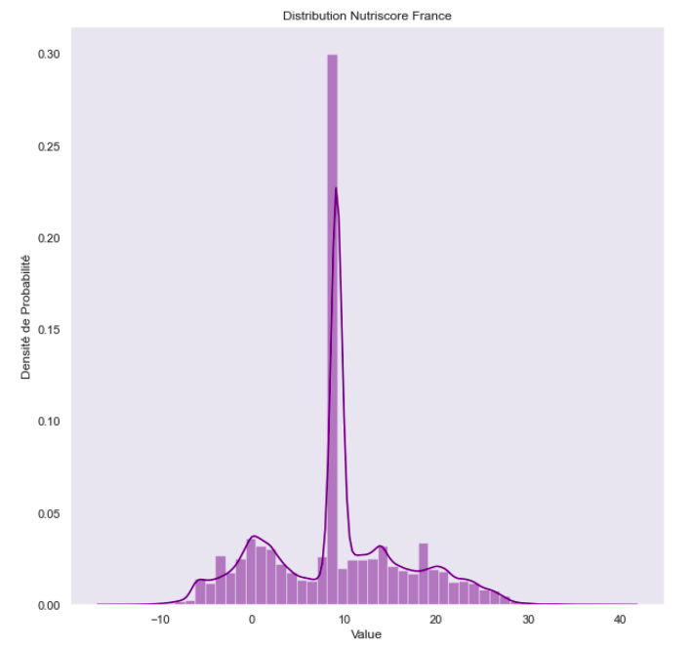
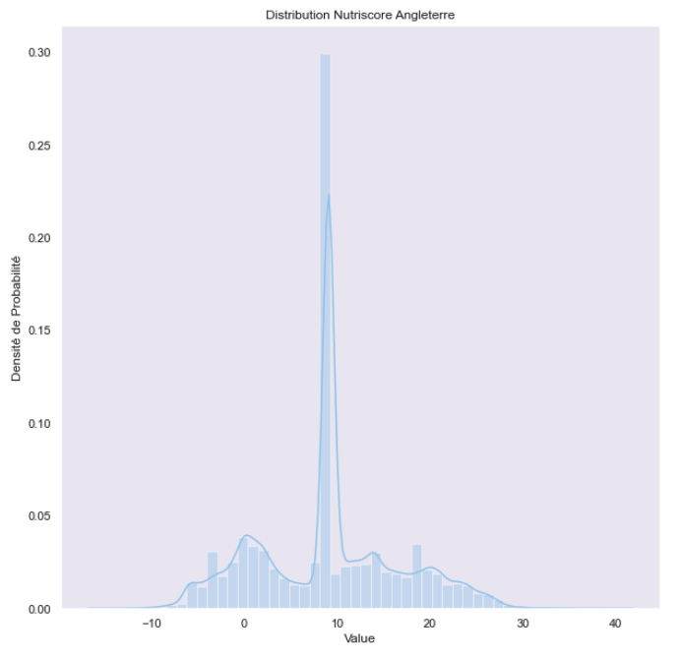
Analyse univariée
Analyse Univariée par distplot des Nutriscores France et Angleterre :

Slide 21
Analyse Bivariée

Slide 22

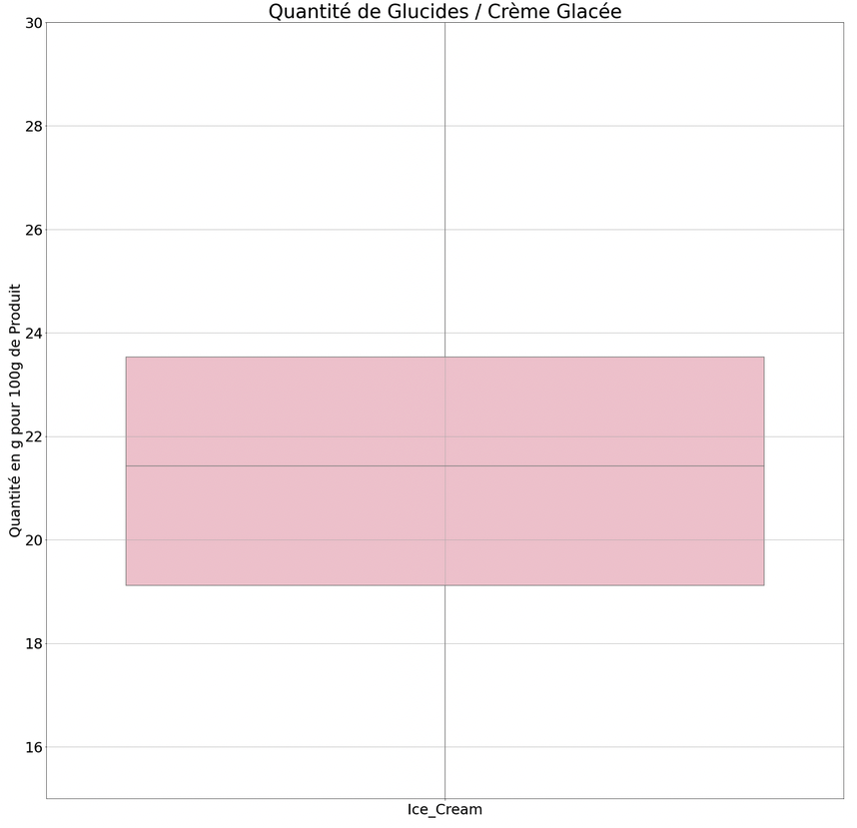
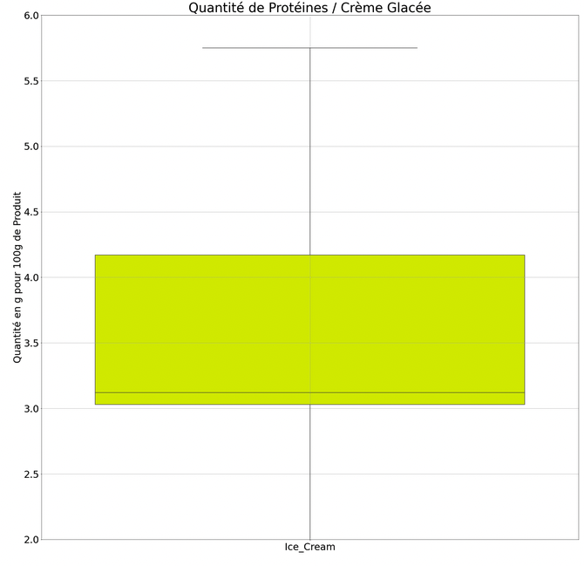
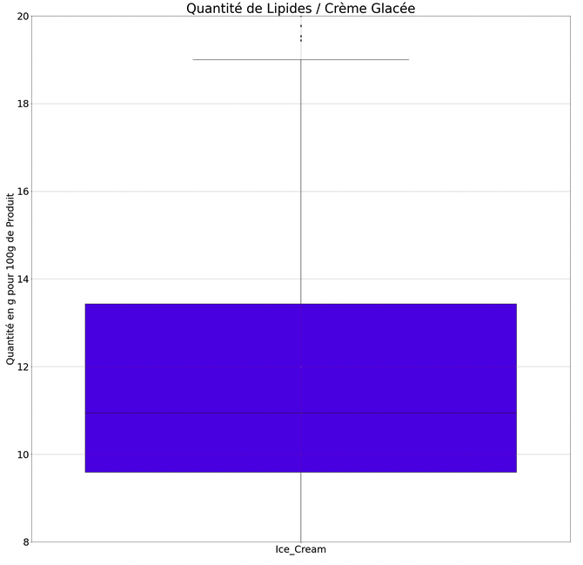
Analyse Bivariée
Analyse Bivariée par Boxplot Macromolécules / Crème Glacée :

Slide 23
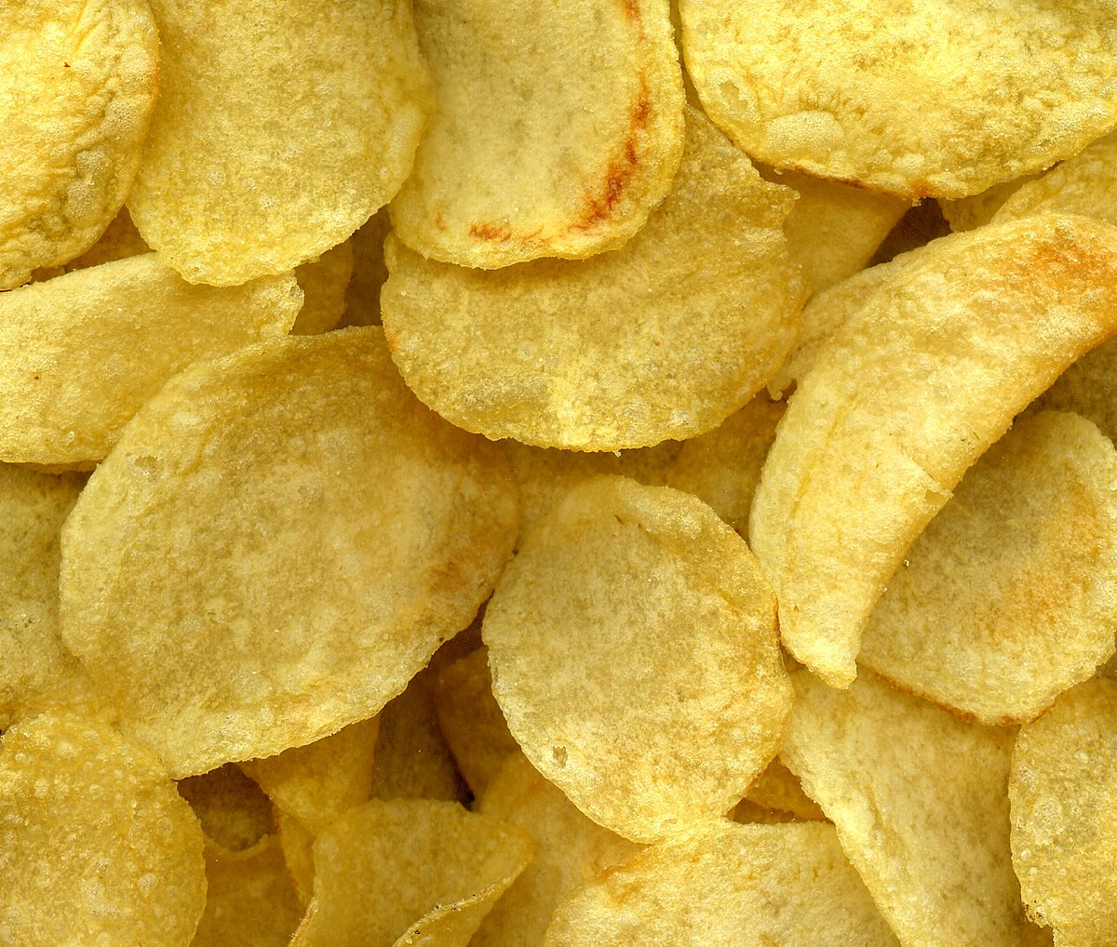
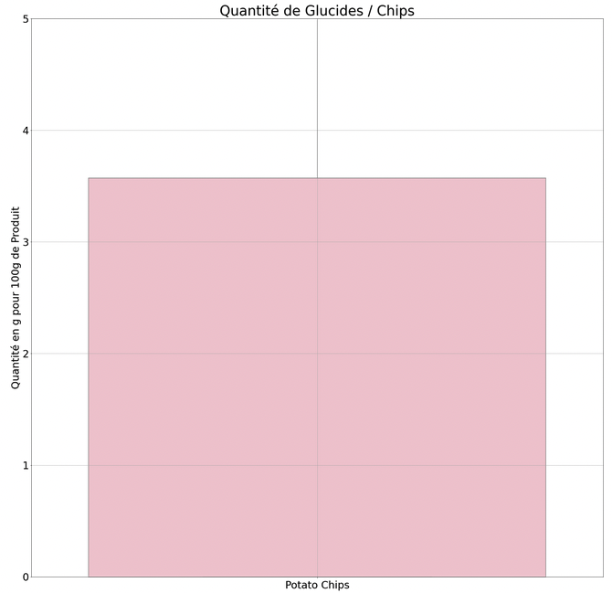
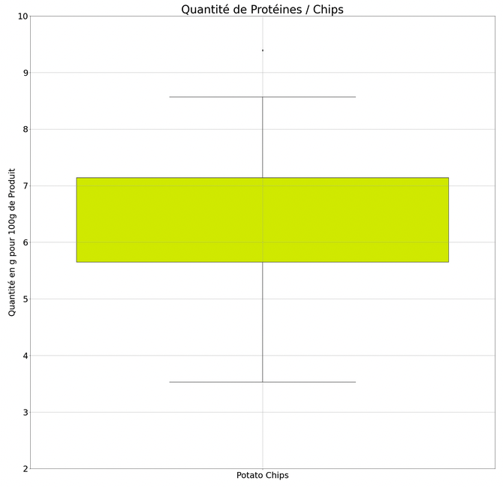
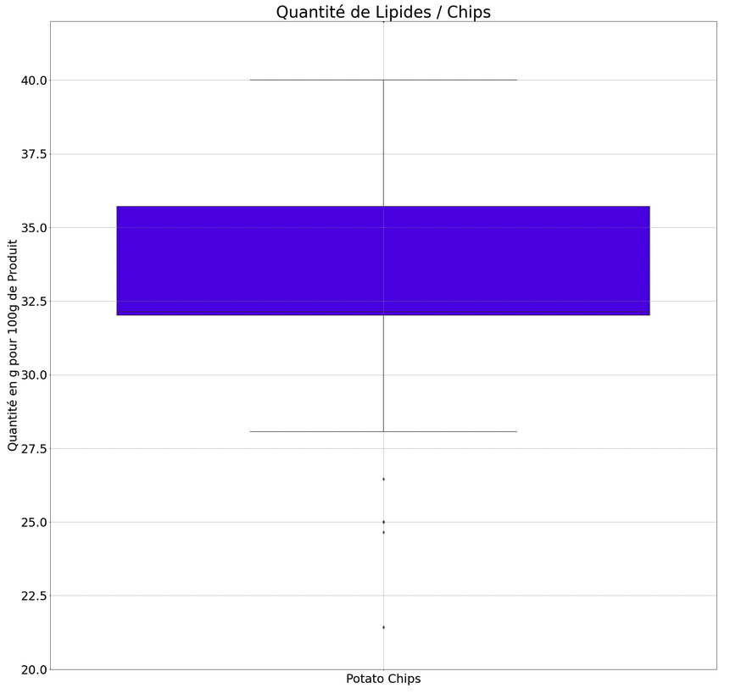
Analyse Bivariée
Analyse Bivariée par Boxplot Macromolécules / Chips :

Slide 24
Analyse MULTivariée

Slide 25
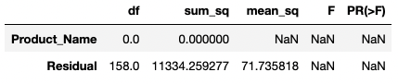
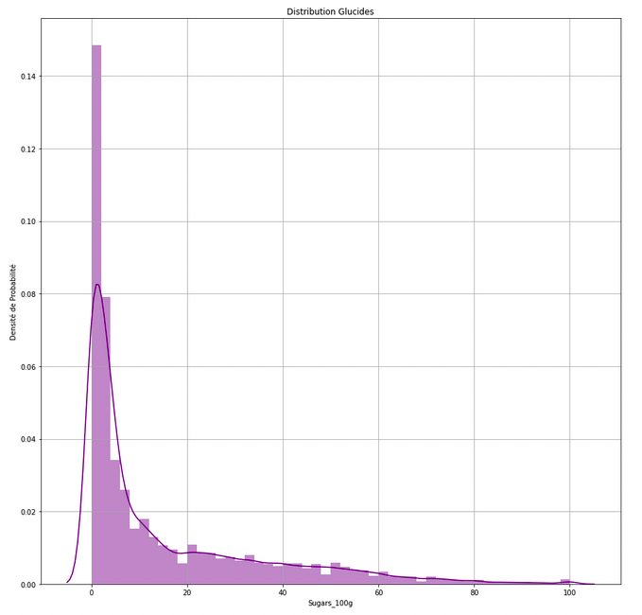
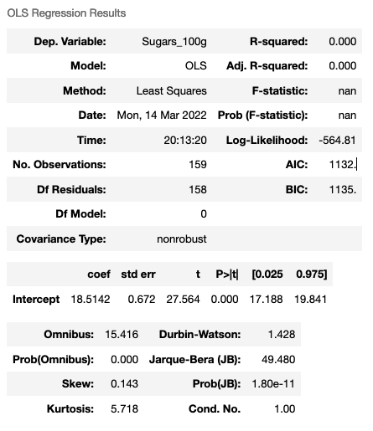
Analyse MULTivariée
ANOVA GLUCIDES / BEEF JERKY :

Slide 26
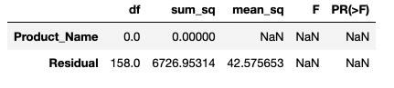
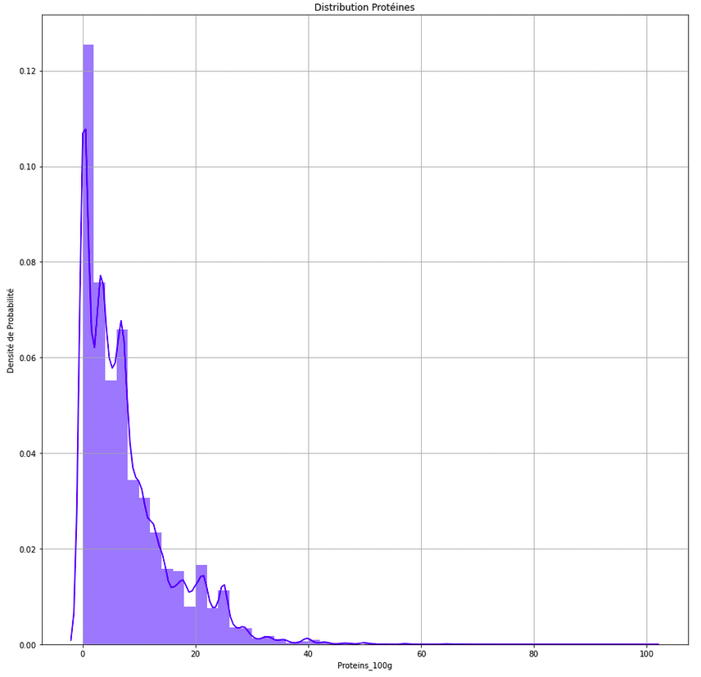
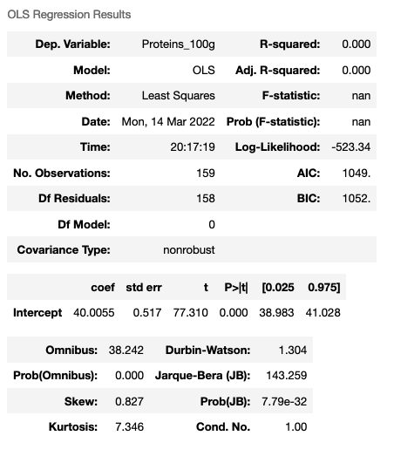
Analyse MULTivariée
ANOVA PROTIDES / BEEF JERKY :

Slide 27
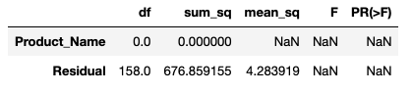
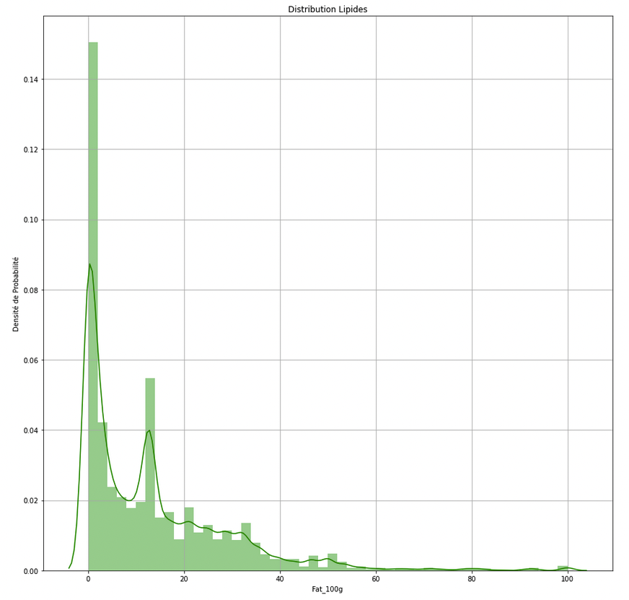
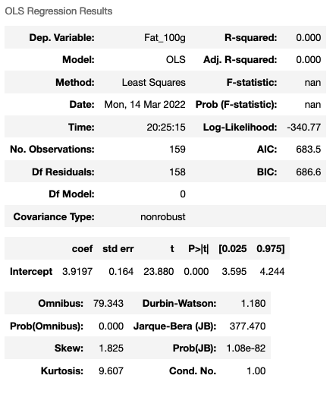
Analyse MULTivariée
ANOVA LIPIDES / BEEF JERKY :

Slide 28
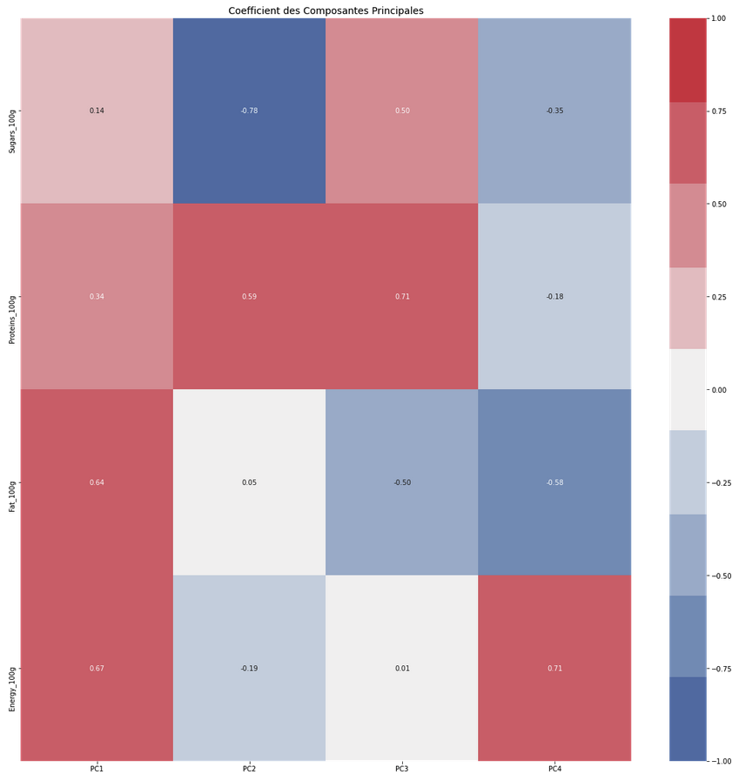
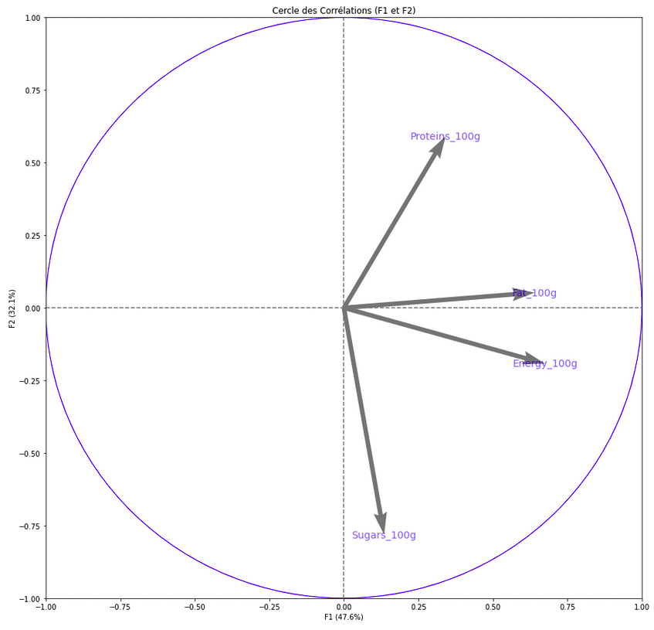
Analyse MULTivariée : ACP
MATRICE DES COEFFICIENTS DES COMPOSANTES PRINCIPALES ET CERCLE DE CORRELATION :

Slide 29
APPLICATION BALANCE ENERGETIQUE

Slide 30
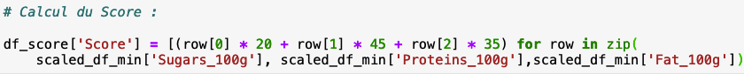
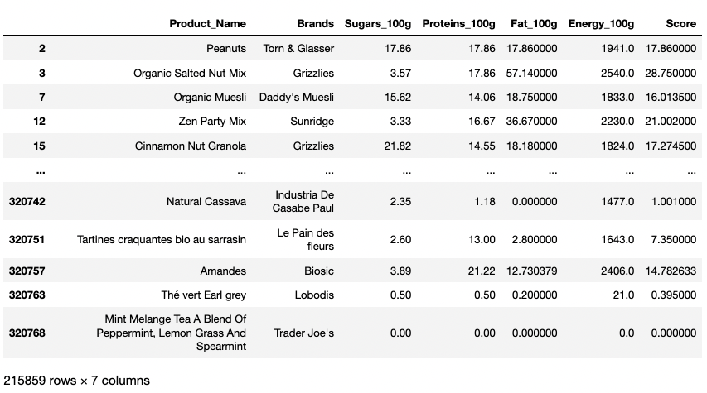
APPLICATION BALANCE ENERGETIQUE
DATAFRAME D’ETUDE :

Slide 31

APPLICATION BALANCE ENERGETIQUE
EXEMPLE D’UTILISATION DE NOTRE APPLICATION
PARAMETRES POIDS, TAILLE ET AGE
METABOLISME DE BASE
NIVEAU D’ACTIVITE PHYSIQUE
BESOIN ENERGETIQUE JOURNALIER
CHOIX DU NOMBRE DE PRODUITS
TEST DE COHERENCE

Slide 32
Conclusion
Choix de Quatre Variables Quantitatives Significatives.
Etude de la Variance satisfaisante VARIABLE_100g / VARIABLE_100g (en fonction de l'erreur type).
Mise en évidence des différentes Corrélations entre les Différentes Variables choisis.
Application tournée vers le sport.
Répartition juste des Macromolécules.
Score significatif.

Slide 33
TOOLBOX
Environnement : Python et Jupyter Notebook.
Librairie : pandas.
Visualisation : Matplotlib et Seaborn.

